Slide 1
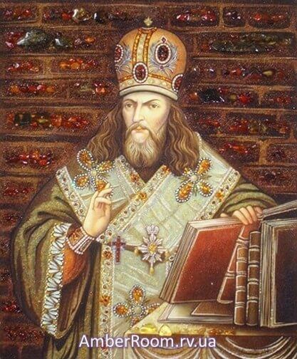
Культурно-просвітницька діяльність Петра Могили
Роботу виконала студентка 111 групи Череднюк Віолетта

Slide 2
Петро Могила
1
Просвітитель
2
Митрополіт
3
Реферматор

Slide 3
Біографічні відомості
Дата народження -( 31 грудня 1596 (10 січня 1597)), Сучава, Молдавія — 1 (11) січня 1647, Київ) — молдавський боярин, український політичний, церковний і освітній діяч Речі Посполитої
Архімандрит Києво-Печерського монастиря
Митрополит Київський, Галицький і всієї Русі . Канонізований Церквою 1996 року.

Slide 4
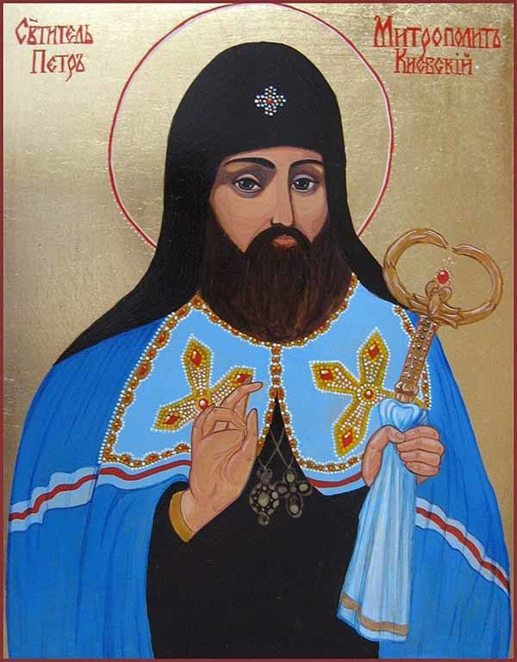
Перші кроки у церкві
1622-27 Петро Могила перебував на послуху в одному із скитів Києво-Печерської Лаври
У 1625 році він прийняв чернечий постриг у Києво-Печерському монастирі.
1627р.-архимандрит Печерської лаври
Архимандрит (грец. αρχιμανδρίτης від «головний, старший» + «загін, кошара, огорожа»; у значенні «монастир») — титул управителів великих чоловічих монастирів, ректорів духовних семінарій, керівників духовних місій та монаших чинів.

Slide 5
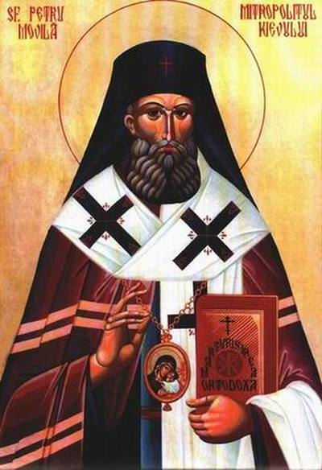
Діяльність Митрополістьська
1633р.-затверджений на посаду митрополита
Королівською грамотою Могилі віддавалася Києво-Софіївська церква, утримувалася за ним і Києво-Печерська архимандрія, доручався нагляд над Пустинно-Микільським монастирем
У 1634 р.- відновлення Софійського собору, яке тривало впродовж десяти років.
Митрополит наказав також розчистити з-під нашарувань землі залишки Десятинної церкви, під руїнами якої було віднайдено мощі святого рівноапостольного великого князя Володимира.
Своїм коштом відновив стару Церкву Спаса на Берестові

Slide 6
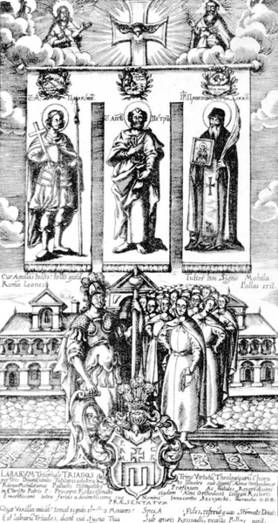
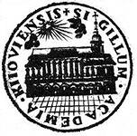
Діяльність Просвітительська
Восени 1631р. на території Києво-Печерської лаври відкрив першу школу
Лаврську школу, об'єднану в 1632 році з братською, згодом було перетворено на Києво-Могилянську колеґію
Студенти вивчали тут три мови: грецьку, латинську і церковнослов'янську, студіювали богослов'я та світські науки.
1634 р.була відкрита філія колеґії у Вінниці, яку пізніше перенесли до Гощі на Волинь.
1636 р. Петром Могилою була заснована колеґія в Крем'янці

Slide 7
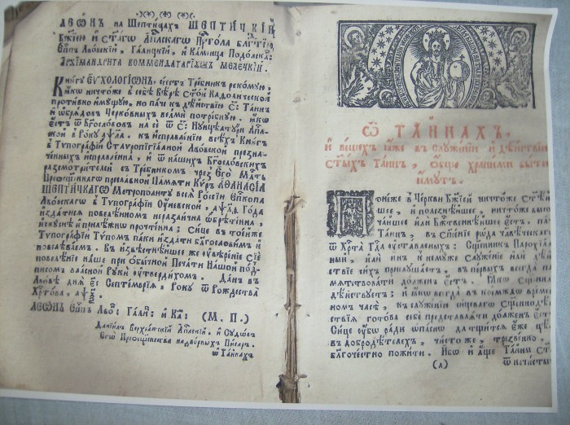
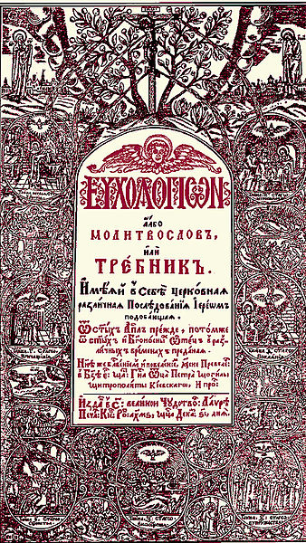
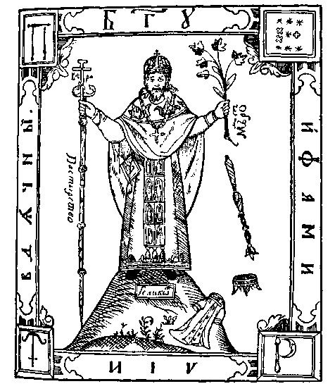
Діяльність Реформаторська
Висунув священниками суворі вимоги:мати загальну та богословську освіту (скласти екзамен), бути моральним взірцем для віруючих;
Запровадив церковний суд-консисторію, який судив духовних осіб;
Новий монастирський устав;
Впорядкування богослужіння: видання «Требника», який довгий час служив православному духовенству всієї України. У Требнику були викладені не лише молитви і обряди, до нього були додані пояснення й настанови, як у тому чи іншому випадку слід себе вести та чинити
Створив Катехізис-викладені основи православної віри
Сторінки Требника

Slide 8
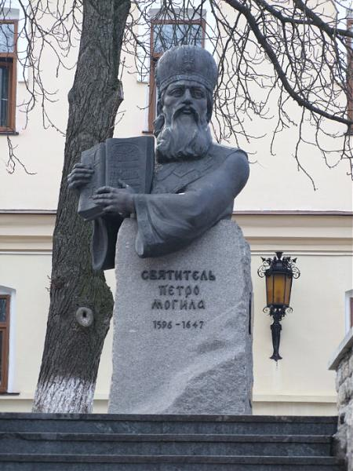
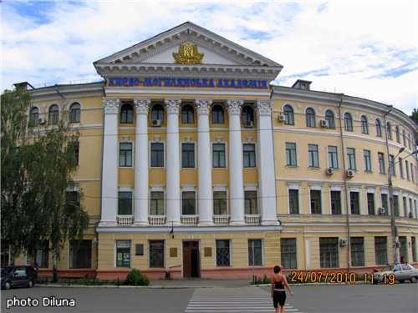
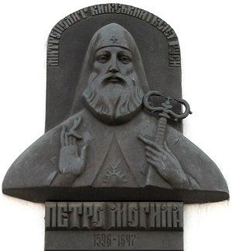
Сучасні пам’ятки
"Митрополит Київський і всієї Руси Петро Могила
1596-1647 Великий освітній та церковний діяч,
один з фундаторів Києво-Могилянської академії –
визначного осередку вищої освіти, науки та християнського
благочестя України і всієї Східної Європи XVII-XVIII
століть». – Напис на меморіальній дошці, старий корпус КМА
Пам'ятник Петру Могилі на території
Києво-Печерської Лаври, 2008 рік
Києво-Могилянська академія

